Slide 1
Težina i gustoća tijela
Srednja škola Valpovo
Vlatko Vujnovac

Slide 2
Sila teža i težina
Sila kojom Zemlja privlači tijelo naziva se sila teža.
Težina je sila kojom tijelo djeluje na horizontalnu podlog ili na ovjes o kojem visi.
F_{G} = mg

Slide 3
Sila teža i težina

Slide 4
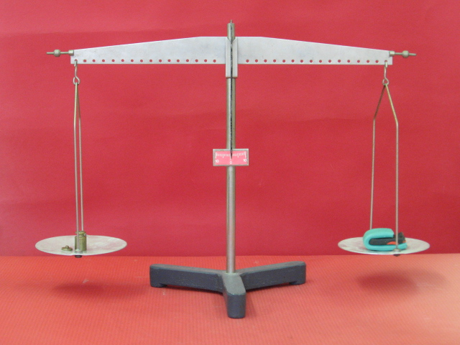
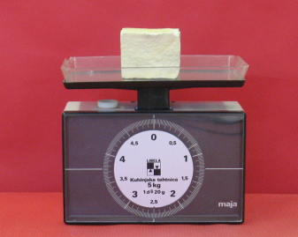
Vaganje
Vaganje je postupak određivanja mase tijela.

Slide 5
Gustoća
Gustoću definiramo kao masu koju bi imalo tijelo jediničnog obujma, a dobijemo je tako da masu tijela podijelimo njegovim obujmom.
Mjerna jedinica za gustoću je kg/m³ ili g/cm³

Slide 6

Pitanja?

Slide 7
Ponovimo...
Definiraj silu težu.
Definiraj težinu.
Definiraj gustoću.

Slide 8
Rješavanje zadataka
Zbirka zadataka
Str: 22.
Zadaci: 1. - 9.

